Slide 1
Nörolojik muayene
Deliryum&Demans
Araş. Gör. Dr. Çağatay Haşim YURTSEVEN
KTÜ Aile Hekimliği AD
16.05.2017

Slide 2
Sunum planı
Demans ve deliryum tanımı
Demans ve deliryum kilinik özellikleri
Sevk kriterleri
Nörolojik muayene

Slide 3
Öğrenim hedefleri
Deliryum etyolojisini bilmek
Demans risk faktörlerini sayabilmek
Deliryum ve Demans kliniği hakkında bilgi sahibi olmak
Nörolojik muayenenin bileşenlerini sayabilmek
Kranyal sinir muayenelerini bilmek

Slide 4
Dementia kelimesi Lâtince dement-, demens (deli), de- + ment-, mens (zihin)den gelir, “ia” son-takısı da olumsuzluk ifâde eder ve esas anlamı “delilik”tir.
“Delirium” da Lâtince menşelidir ve esasen “de- + lira, de-lirare” yâni “yanlış yolda gitme, şaşırma” demektir. Hâlen şizofreni dediğimiz hastalığa başlarda dementia praecox (erken bunama) isminin takılmış olması da bu sebepledir.

Slide 5
Demans bir veya daha fazla kognitif alanda (öğrenme ve bellek, dil, yürütme işlevi, karmaşık dikkat, algı-motor, sosyal etkileşim) bozulma ile karakterize bilişsel işlev geriliğidir.

Slide 6
Deliryum bilişsel işlev bozukluğunun geçici, genellikle reversibl bir nedeni olarak tanımlanır ve klinik olarak çok çeşitli nöropsikiyatrik anormalliklerle kendini gösterir.
Notes:
Her iki tabloda da halüsinasyonlar, hezeyanlar ve dezorganize davranışa rastlandığı için, ayırıcı teşhislerini yapmak güç olmuştur

Slide 7
Demans DSM-5 (2013)
Aşağıdaki kognitif alanlardan en az birinde önemli derecede bozukluğa işaret eden bulgular:
•Öğrenme ve bellek
•Dil
•Yönetsel işlev
• Kompleks dikkat
• Algısal motor fonksiyonu
• Sosyal biliş
Bilişsel gerileme ve fonksiyonel durumda azalma
Günlük aktivitelere etki etmeli
Başka bir zihinsel bozuklukla açıklanmamalı

Slide 8
Deliryum DSM-5
Dikkati odaklama, sürdürme veya yeni bir konuya kaydırma yetisinde azalma ile giden bilinç bozukluğu;
Demans ile açıklanamayan idrak bozukluğu veya kognitif değişikliğin ortaya çıkması
Bu düzensizlik saatler veya günler içinde meydana gelir ve dalgalanma gösterme eğilimindedir
Öykü, fizik muayene veya laboratuar verilerinde bu bozukluğun genel tıbbî bir durumun doğrudan fizyolojik etkilerine bağlı olduğuna ilişkin kanıtlar vardır.

Slide 9
Deliryum etyoloji
A. Madde entoksikasyonu
B. Madde yoksunluğu
C. Çoğul etiyolojiye bağlı
  MSS
  Metabolik
  Sistemik
  İlâçlar
Notes:
(konvülsiyonlar, migren, travma, ikk, intrakraniyal hemoraji, hemorajik olmayan inme, TİA)
(elektrolit anormâlliği, DM, hipoglisemi)
(enfeksiyonlar, travmalar, elektrolit-sıvı bozuklukları, yanıklar, beslenme sorunları, ağrı, güneş çarpması, yüksek râkım)
(meperidin morfin, antibiyotikler, antiviral ve antifungal, steroidler, anestezik ajanlar, antihipertansifler, antineoplastik ajanlar, psikotroplar, antikolinerjikler, nöroleptik malign sendrom, serotonin sendromu).

Slide 10
Deliryum etyoloji
Kardiyak (MI, aritmi, yetmezlik vs)
Pulmoner (KOAH, hipoksi vs)
Endokrin (adrenal yetmezlik, tiroid-paratiroid)
Hematolojik (anemi, lösemi, kan diskrazileri)
Renal (yetmezlik, üremi vs)
Hepatik (hepatit, siroz, yetmezlik)
Neoplazmlar

Slide 11
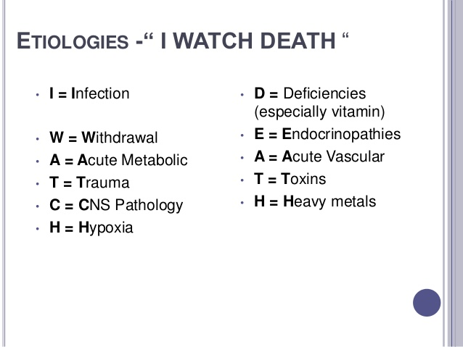

Slide 12
Deliryum Demans ayrım
Ayırıcı tanı açısından en önemli hususlar
  Deliryum tablosunun hızla ortaya çıkması
  Dikkatin deliryumda demansa nazaran daha belirgin dalgalanmalar göstermesidir.
İnmeye bağlı vasküler demans dışında demansın başlangıcı yavaştır, tablo zaman içerisinde kendini gösterir.
Deliryum ise hızlı başlangıç gösterir.

Slide 13
Demans klinik
Demans: Yavaş başlar, aylar seneler içerisinde ortaya çıkar. Dikkat genellikle korunur.
Uzak hâfıza bozulur
  Demans hastalarının çoğunda hafıza kaybı yakınması yoktur; genellikle yakınlarındakiler tarafından bildirilir
  Başka biri tarafından bildirilen bellek kaybı demansın mevcut varlığının ve gelecekteki gelişiminin çok daha iyi bir öngördürücüsü iken, kendinden bildirilen hafıza kaybı bunamanın sonraki gelişimi ile ilişkili görünmemektedir.
Bununla birlikte, aile üyeleri çoğu zaman demans belirtilerini tanımada gecikmektedir; bunların birçoğu yanlışlıkla "yaşlanmaya" atfedilmektedir.
Notes:
Eklenebilecek deliryum dönemleri sebebiyle teşhiste karmaşa olabilirse de, hastanın uzun vâdeli takibinde bunlar rahatlıkla fark edilebilir. Görsel-uzaysal yetenekleri çok bozulmuş olan hastaların gündüzleri nispeten iyiyken, gece uyaran (özellikle de ışık) mahrumiyetine bağlı deliryumları mutattır ve buna “günbatımı belirtisi” denir; tek yapılması gereken yeterince güçlü ama hastayı rahatsız etmeden yerleştirilecek ve hep açık kalacak bir ışık kaynağının sağlanmasıdır.

Slide 14
Yaşlanma ile ilişkili normal bilişsel gerilemede, öncelikle hafızada ve bilgi proçesinde hafif değişiklikler gözlenir
  Bunlar genellikle çok ilerici değildir ve günlük fonksiyonu genellikle etkilemez.

Slide 15
  Öğrenim ya da edinim performansı, yaşları 62 ile 100 arasında değişen, toplum içinde yaşayan, bilişsel olarak normal olan 161 kişiyi kapsayan bir çalışmada, yaşla birlikte eşit olarak azalmıştır.
  Aksine, gecikmeli hatırlama veya unutma nispeten istikrarlı kalmıştır.
  Benzer şekilde, ikinci bir raporda, yaşlanmanın yeni bilgilerin öğrenilmesinde düşüş ile ilişkili olduğu, ancak hafıza alıkoyma ile ilişkili olmadığı bulunmuştur.
  US Preventive Services Task Force, yaşlı erişkinlerde demans için rutin taramanın gerekli ya da gereksiz olduğuna dair yeterli kanıt bulunmadığı sonucuna varmıştır
Notes:
Birleşik Devletler Önleyici Hizmetler Çalışma Grubu

Slide 16
Kelimeleri bulmakta zorluk
Gece uykuları bozulmuştur, parça parçadır.
Düşünce içeriği fakirleşir. Bilinç, farkındalık ve uyanıklık ileri dönemlere kadar büyük bir değişiklik göstermez.
Karmaşık görevleri ele alma (çek defterinin dengelenmesi
Akılcılık (beklenmedik olaylarla başa çıkamama)
Mekansal yetenek ve yönelim (tanıdık yerlerde kaybolmak)

Slide 17
Depresyon hastalarında hafıza şikayetlerinin demanslılara göre daha fazla olduğu görülmektedir;
Demanslılar genellikle aileleri tarafından hekime getirilirken, depresyondaki hastaların sıklıkla kendi kendileri başvurur

Slide 18
Demans sendromları
Alzheimer hastalığı
Lewy Body demans
Frontotemporal demans
Vasküler(multi infarkt) demans
Parkinson ilişkili demans
  Propgresif supranükleer felç
  Huntington

Slide 19
Demans risk faktörleri
İleri yaş
Ailede Alzheimer öyküsü
Bazı genler
Düşük eğitim seviyesi
Ciddi kafa travması
Kadın cinsiyet
Depresyon
Al, Cu, Fe, Zn intoks
Hipertansiyon

Slide 20
Kronik demanslı yaşlı birçok hastada AD (yaklaşık yüzde 60 ila 80) vardır ve bunların çoğuna sv hastalıklar eşlik eder
Siyahlarda, ht ve dmde VaD prevalansı yüksek
Tersinir demansların bazıları (örn Metabolik) daha çok genç bireylerde
Geri kalan kronik demansların çoğundan alkol, kronik travmatik ensefalopati, ilaçlar(antihistaminikler), depresyon ve diğer merkezi sinir sistemi hastalıkları (prion, HIV)
Demanslı yaşlı hastalarda, bilişsel zayıflıkta artışa neden olan hastalıklar ve komorbid durumlar sık görülür
Notes:
Demansa neden olabilecek başka hastalıkların olmadığının ispatlanması halinde, AD tanısı konulur.

Slide 21
Tanısal yaklaşım
Öykü
  Aile üyeleri ya da hastayı iyi tanıyan bir kişi yeterli bir anamnez vermek için mevcut bulunmalıdır
İlaç kullanımı
  Bilişsel işlevleri bozan ilaçlar(analjezikler, antikolinerjikler, psikotrop ilaçlar ve sedatif-hipnotikler gibi)
Bilişsel işlevin değerlendirilmesi
  Mini Mental Durum Muayene (MMSE) ve diğer kısa tarama testleri
Nörolojik ve fizik muayene
Laboratuar(B12 Hipotiroidi)
Görüntüleme

Slide 22
Mini-Zihinsel Durum Muayenesi(MMSE)
Demans için ABD'de klinik pratikte en yaygın kullanılan kognitif testtir
Oryantasyon, hafıza, dikkat, hesaplama, dil ve yapısal beceriler gibi bir dizi kognitif fonksiyonlar
Hafif demans için hassas değildir ve puanlar yaş, eğitim ve dil, motor ve görme bozukluklarından etkilenebilir
Notes:
24 puanın altında bir skor demans veya deliryum açısından düşündürücüdür.
2001 uygulama parametresinde, AAN demans için nöropsikolojik testler üzerinde yapılan bir dizi çalışmayı gözden geçirmiştir; Bazıları gözlemsel kontrollü çalışmalar [51-55] ve diğerleri vaka serisi [56-58] idi. Birçok çalışma demansın saptanması için nispeten yüksek bir duyarlılık (yüzde 80-98) ve özgüllük (yüzde 44-98) göstermiştir. AAN, demanslı hastaların belirlenmesinde nöropsikolojik pillerin yararlı olduğunu, özellikle bellek bozukluğu nedeniyle yüksek riskli olanlara uygulandığında yararlı olduğu sonucuna varmıştır [51]. Hafıza işlevini vurgulayan nöropsikolojik aletler en faydalı olarak değerlendirildi. Beş alt test (Hayvan adlandırma, Modifiye Boston Naming Testi, MMSE, Yapısal Praxis ve Word List Memory), normal yaşlanma ve AD'de geçerli, güvenilir bir biliş ölçüsü olarak tanımlandı. Bir toplam toplama skoru normaller ile MCI ve AD arasındaki farkları doğru olarak tayin etti [59]. Bununla birlikte, puanların eğitim ve yaştan da etkilenebileceğini kabul etmek ve yalnızca ana dili İngilizce olan bireyler için geçerli olduğunu bilmek önemlidir [60].

Slide 23
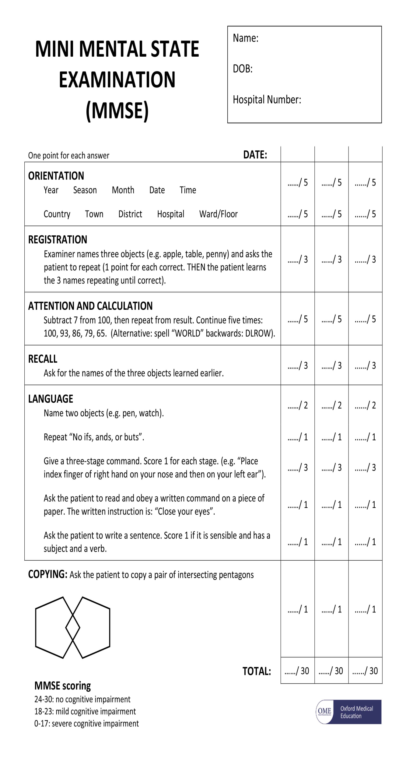


Slide 24
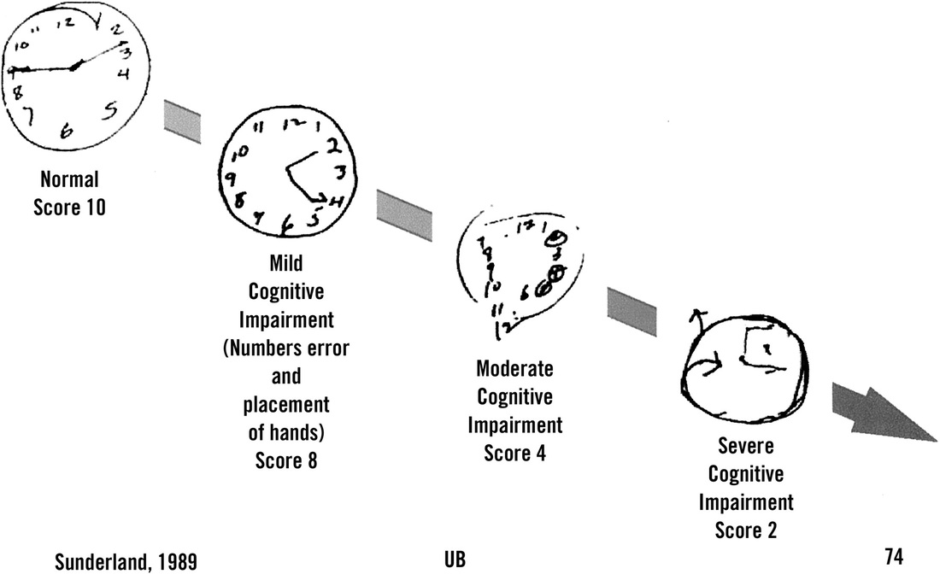
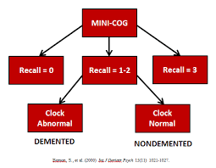

Slide 25
Mini-Cog birincil bakımda uygulanmak üzere geliştirilmiştir (sensitivite %77 ve spesifite %85). Saat çizme testi ile üç madde hatırlama testlerini içermektedir. Önce üç kelime verilir, sonra saat çizdirilir ve sonra da üç kelimeyi hatırlaması istenir. Her doğru yanıta bir puan verilir. Normal değer 3 puan ya da doğru çizilmiş saat ile 1 ya da 2 puan olarak kabul edilir
Ancak Türkçe standardizasyonu bulunmamaktadır. Bunun yerine “üç kelime hatırlama” ve “saat çizme testinin” uygulanması faydalı olabilir

Slide 26
Deliryumu dışlamak için ise kısa dikkat testi kullanılabilir (Örn. 100’den yedişer yedişer geriye sayma ya da haftanın günlerini geriye sayma)

Slide 28
Demans, sinsi bir başlangıca sahip olduğu için hastalar ve hasta yakınları genellikle semptomların ilerleyişinin farkında değillerdir.
Hasta ve hasta yakını için faydalı sorular "Ne zaman hafıza kaybını ilk fark ettiniz?" Ve "O zamandan beri bellek kaybı nasıl ilerledi?"

Slide 29
Demans ne zaman sevk(2010 sb birinci basamak rehberi)
Demansın tüm tiplerinde birinci basamak hekiminin ana sorumluluğu belirtileri bilmek, şüphe etmek ve demans düşündüğü hastaları yönlendirmektir.
Tanı ve tedavi uzmanlık gerektirdiği için uzman hekim ile işbirliği yapılmalı
Demanstan şüphelenilen hastaların hepsi sevk edilmelidir.
Takipte de birinci basamak hekimi ilaç uyumu, yan etkileri, progresyonun takibi, hasta yakınları ile ilişki gibi alanlarda sorumluluk taşımaktadır.

Slide 30
Demans ne zaman sevk
Atipik klinik özellikler ve beklenenden farklı bir gidiş varsa
Tedavinin gözden geçirilmesi gerekliyse
Psikiyatrik belirtiler ve davranışsal bulgular kontrol edilemiyorsa
Hızlı kötüleşme varsa

Slide 32
Deliryum ne zaman sevk
Yaşlılarda psikotik bozuklukların ayırıcı tanısı yapılmadan tedaviye başlanması uygun olmadığı için bu tür olguların ilgili uzmanların bulunduğu bir üst merkeze sevk edilmesi gereklidir

Slide 33
Deliryum klinik
Klinik tanı
Kapsamlı bir öykü
  Aileden, bakıcılardan ve hemşirelik personelinden
Özellikle yaşlı, demanslı veya depresyondaki hastalarda davranışta, bilişte veya fonksiyonda akut veya subakut bir bozulma
  Görsel sanrılar, perseküsyon sanrıları grandiyöz sanrılar
Deliryum olan bazı hastalar intihara veya cinayete meyilli olabilir Bu nedenle, gözetimsiz veya yalnız bırakılmamalıdır.

Slide 34
Klinik
Akut başlangıç(Dakikalar, saatler, haftalar)
Dikkat dalgalanma gösterir
Anlık ve yakın hâfıza bozulur.
Konuşma tutarsızdır
Uyku bozukluğu
Düşünce içeriği dağınıktır
Notes:
Bir kişisel deneyim, bir ergen olarak Kuzey Amerika'ya göç eden bir hastayı kapsıyordu; Onun deliryumunda sadece İtalyan konuşurken, pnömonisi tedavi edildikten sonra İngilizce kavramını geri kazanmıştı.
Taburcu edilmeden önce çözümlenemeyen deliryum aynı zamanda huzurevinde yerleşim için bir risk faktörüdür [24].
Hastanın genel görünümü, örneğin kronik pulmoner hastalıkta görülen gösterişsiz görünüm, hepatik yetmezliğin sarılıklı görüntüsü veya böbrek yetmezliğinin stigmatları gibi düşündürücü olabilir. İğne izleri güçlü bir şekilde uyuşturucu kullanımını önermektedir. Vişne kırmızı dudakları olası karbon monoksit zehirlenmesini gösterir. Nefes kokusu alkol, fetus hepatikus, üremik fetür veya ketonlar olabilir. Hiperventilasyon, sınırlı sayıda etyoloji sunmaktadır. (Aşağıdaki 'Teşhis testleri' bölümüne bakın.)

Slide 35
Hastalar çoğu zaman neden hastanede olduklarını veya deliryum döneminde meydana gelen olayları hatırlayamamaktadır
Hastalarda sahte inançlar ya da düşünceler(damar içi ipleri ip ya da yılan zannedebilir) ya da bulunmayan şeyleri görüp duymalar (havadaki şeyleri almak ya da yatak örtülerinde böcekler) görülebilir.
Hastalar ayrıca sağlık düzeylerini yanlış değerlendirip hastaneden kaçmaya çalışabilirler.

Slide 36
Hastaneye kaldırılmış yaşlılardaki deliryum, kateterlerin veya damar yollarının kendi kendine çıkarılmasına veya yataktan çıkma girişimlerine neden olabilir, bu da düşme veya yaralanma ile sonuçlanır

Slide 37
Depresyon semptomları sıklıkla deliryumda
Yakın zamanda yapılan bir çalışmada, disforik ruh hali ve umutsuzluk semptomları olan kişilerde, hastanedeyken deliryuma yakalanma riski olduğu ortaya çıkmıştır.
Hastanede şüpheli depresif hastalık nedeniyle psikiyatri servislerine başvuran hastaların% 42'sinde deliryum gözlenme ihtimali ortaya çıkmıştır
Ajite hastalar şiddet ve anormal davranış riski altındadır ve nadir durumlarda ajitasyon, cinayet girişimlerine neden olabilir.

Slide 38
Hastaneye kabul edildiğinde, yaşlı hastada demans veya bilişsel bozukluk öyküsü yoksa Mini-Cog hastanede olmayan delirium için yüksek riskli hastaların belirlenmesinde kullanılabilir.

Slide 39
Nörolojik muayene

Slide 40
Genellikle tüm hastalarda tam nörolojik muayene yapabilecek zaman mevcut değildir.
En yaygın görülen anormallikleri tarayan hızlı bir muayene yapılmalıdır.

Slide 41
Nörolojik şikayeti olmayan hastalarda
Zihinsel durum - İnsan, yer ve zaman göre oryantasyonu. En az bir karmaşık komutu takip edebilmelidirler
Kraniyal sinirler
Motor sistemi
Refleksler
Hassasiyet - İki eşzamanlı stimülasyon da dahil olmak üzere, dört distal kolda hafif dokunma hissi, Büyük ayak parmaklarındaki titreşim duyusu

Slide 42
Mental durum muayenesi

Slide 43
Bilinç düzeyi (uyarılma)
Dikkat ve konsantrasyon
Bellek (hemen, son ve uzak)
Dil
Görsel mekansal algı
İcra işleyişi
Ruh hali ve düşünce içeriği
Beceriler
Hesaplamalar
Sıralama: uyanıklık, dil, hafıza

Slide 44
Kranyal sinir muayenesi

Slide 45
Olfaktor sinir
Muayene:
  Hastanın gözleri kapalı
  Burun deliklerinden biri kapatılarak açık olanın önüne yaklaştırılan kokulu pamuk veya maddeyi (kahve, nane, limon gibi) bir iki kez koklaması istenir.
Normal Bulgu Kokular doğru adlandırılmalı. Farklı kokular seçilebilmeli
Notes:
Resmi test istenirse, hastanın bir burun deliğini tıkaması ve diğer burun deliğinin altına yerleştirilen ortak bir koku (örn., Kahve, nane, tarçın) belirleyerek koku alma durumu muayene edilir.
Görme alanları - Hastanın sol gözünü örtmesini sağlayın. Hastanıza iki kol uzunluğunda bakınız, sağ gözünüzü kapatın ve elleriniz "1:30" ve "10:30" civarında olacak şekilde parmaklarınızı öne ve yanlara doğru gerin ve çevresindeki görüşünüzde ancak az görünür olun . Sizden ve hastadan uzakta olmalılar. Uzatılmış her elinizde işaret parmağınızı tutun. Parmağınızı sol, sağ veya her iki elinizde hızla hareket ettirin ve hastadan burnunuza doğrudan bakarken hareketin nerede olduğunu tespit etmesini isteyin. Eller aşağı yukarı "4: 30" ve "7: 30" e gidip tekrar test edin. Ardından, hastanın sol gözünün görsel alanının benzer kısımlarını test edin (sağ gözünüzü bir kontrol olarak kullanın).

Slide 46
Optik sinir
Görme keskinliği
  Refraksiyon kusuru, retina ve lens hastalıkları
Görme alanı muayenesi
  Görme yolları veya vizüel korteksteki bir lezyon
Gözdibi muayenesi
  Optik sinirin, retina ve damarların durumu

Slide 47
  Görme keskinliği için Snellen kartı
  Gözdibi muayenesi için oftalmoskop
  Görme alanı muayenesi
    Her göz ayrı ayrı test edilmeli
    Kinetic red target tekniği. gelişmiş sensitivite bilişsel ve zihinsel durum bozukluğu olanlar

Slide 48
Okulomotor, Troklear ve Abdusens
Göz hareketlerini
Gözkapağını
Pupillayı incelemek
Varsa nistagmusu değerlendirmek.

Slide 49
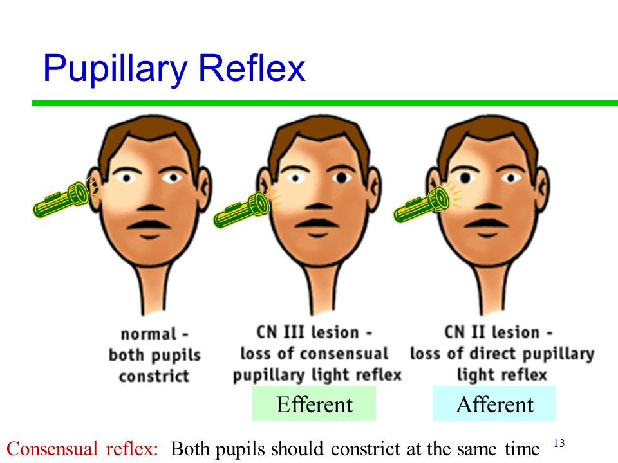
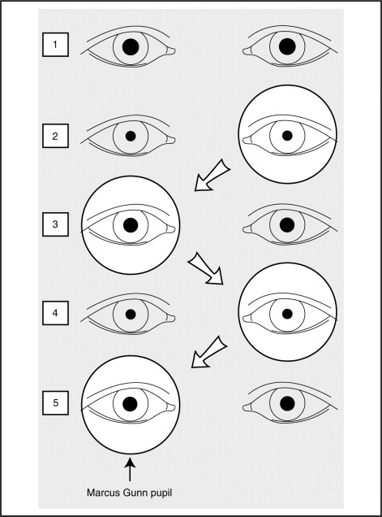
Pupil refleksi(optik ve okulomotor)

Slide 50
Göz hareketleri
Normalde her iki göz birlikte hareket ederler. Konjuge hareket
MLF lezyonunda gözlerin konjüge bakışı bozulur.
Örneğin, sağda MLF lezyonu olan bir hasta sola baktırıldığında sağ göz içe gelmez ve dışa bakan sol gözde nistagmus ortaya çıkar. Buna internükleer oftalmopleji adı verilir
  Beyin sapını tutan vasküler ve demiyelinizan hastalıklarda (multipl skleroz gibi)
Fisher’ın 1,5 sendromu(MLF + PPRF lezyonu)
Notes:
oküler motor sinirlerin çekirdekleri arasındaki ilişki bozulduğundan

Slide 51
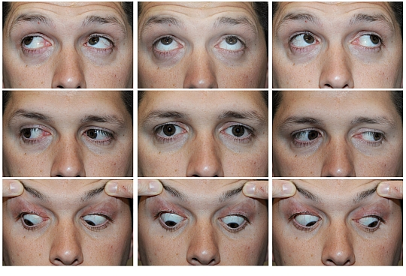
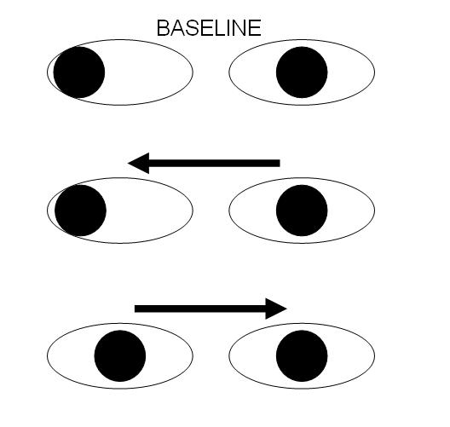

Slide 52
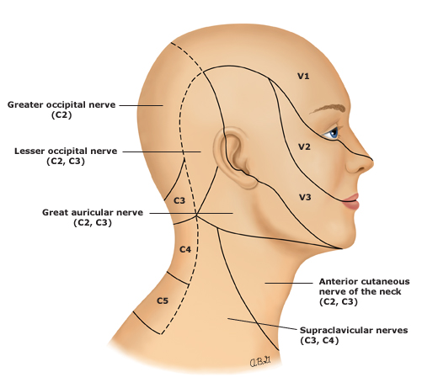
Trigeminal sinir
  Sağ alna hafifçe dokunulur ve ardından karşı tarafta tekrarlanır. yanakta ve çenede devam edilir. Genellikle yeterli testtir.
  Kornea testi rutin değil. Hastayı en sola doğru baktırarak, ardından hastanın sağ korneasına ince bir pamuk (hastanın sağından görüş alanının dışına doğru açılır) ile dokunarak ve her gözün göz kırpmasını gözleyerek test edilir.

Slide 53
Çiğneme kasları(trigeminal sinir)
  Hastaya dirence karşı çene açtırılır, ardından çene direncine karşı kapatmaya çalışılır.
  Hekim iki elini karşılıklı olarak maseter ve daha sonra temporal kaslar üzerine koyarak hastanın çenesini sıkmasını ister. kasların kitlesi ve eşit kasılıp kasılmadığı değerlendirilir.
  Hastaya ağzını açması söylenir. Çiğneme kaslarında zaaf varsa alt çenenin, kuvvetsizlik olan tarafa doğru kaydığı görülür.

Slide 54
Mimik kasları(fasyal sinir)
  Hastanın gözleri sıkıca kapattırılır. Alnını buruşturması söylenir. İki tarafın da eşit şekilde buruşup karışmadığına dikkat edilmelidir. Hasta gülümsetilir ve yüzün bir tarafının diğerinden daha hızlı veya daha fazla aktive edilip edilmediği gözlenir.

Slide 55
Tat muayenesi(fasyal ve glossofarengeal sinir)
  Dört temel tat
  Hastanın dili ucundan tutulur, kurulanır ve dilin kenarına belirlenmiş solüsyonlardan birine batırılmış bir pamuk parçası dokundurulur
  Hasta konuşmaz, cevabını önünde bulunan dört tattan biri yazılı kartı işaret ederek bildirir
  Her test arasında ağız suyla çalkalanır.

Slide 56
Vestibulokohlear sinir
İşitme
  Yatak başı bir muayene için, genellikle parmaklar hastanın kulağından birkaç santim uzağa tutup yumuşak bir şekilde sürtünerek ya da fısıldama ile hızlı bir değerlendirmeyapılabilir
  Hipoakuzi tespit edilirse işitme kaybının tipinin tayinine çalışılır(Rinne ve Weber)
    1- Orta kulak tipi(iletim veya kondüsyon)
    2- Sinirsel tipte veya persepsiyon
Notes:
Çoğu ders kitabı, iletken işitme kaybını sensorinöral sağırlıktan ayıran Weber ve Rinne testlerini savunmaktadır. Yapmam; Hastaların neyin sorulduğunu anlamada zorluk çektiğini ve tutarsız tepki verdiğini (özellikle de Weber testinde) buluyorum. Bu testler tutarlı bir şekilde güvenilir sonuçlar vermiş olsalar bile, odyogram kadar hassastır veya bilgilendirici olmazdı. Bu testler açıklanmış ve işitme değerlendirmesi ayrı olarak tartışılmıştır. (Bkz. "Yetişkinlerde işitme kaybının değerlendirilmesi".)

Slide 57
Vestibüler fonksiyon
  Periferik vestibüler fonksiyon, yürüyüş ve denge gözlemlenmesiyle ve nistagmusun ortaya çıkışı ile değerlendirilebilir.

Slide 58
Glossofarengeal sinir
Hastanın sesi ve konuşmasına dikkat edilir.
Nazone konuşma (burundan, hımhım konuşma) yumuşak damak felcinde
Konuşma sırasında tükürüğünü yutma güçlüğü
Yutma esnasında öksürük olup olmadığı, içtiği sıvıların burnundan gelip gelmediği

Slide 59
  Motor işlev: Hastadan kuvvetli bir ekilde “Aaaa” demesi istenir. yumuşak damak uvula ve Farinks simetrisine bakılır.

Slide 60
  Dudak, farenks veya larenks kaslarının tek taraflı güçsüzlüğü periferik lezyonu gösterir Tek taraflı bir merkezi lezyon fokal palatal, faringeal veya laringeal zayıflık üretmez,

Slide 61
Aksesuar sinir
SCM kasın muayenesi için hekim elini hastanın yüzünün sağ tarafına koyar ve ondan yüzünü aynı yöne çevirmeğe çalışmasını ister. Sol sterno- kleido -mastoid kas kasılarak belirginleşir. Hekim bu sırada sağ eliyle kası palpe eder. karşı taraf için de tekrarlanır.
M. trapezius’un muayenesi üst kısmı çıplak hastanın arkasına geçilerek yapılır. Kas zayıf olduğu zaman o tarafta omuz çökük durur. Kas normal konturunu kaybetmiştir. Boyun-omuz açısı genişlemiş, skapula aşağı ve dışa doğru yer değiştirmiştir.
Hasta omuzlarını yukarı doğru kaldırırken hekim her iki omuzu kuvvetle aşağıya bastırır.
Notes:
Genellikle tarama nörolojik muayenesinde gag refleksinin test edilmesine gerek yoktur. Palatatik sansasyon veya mukavemetin azaldığından şüphelenmek için bir sebep olduğunda refleks, bir taraftan posterior farenkste bir pamuklu çubukla dokunduğunuzda yanıtı izleyerek ve diğer tarafa dokunarak elde edilen tepki ile karşılaştırarak yanıtlayarak kontrol edilebilir. Normal bireylerin yaklaşık yüzde 20'sinde gag refleksi yoktur; Cevaplar asimetrik olduğunda test en bilgilendiricidir.
Daha sonra el hastanın alnına konulur ve hastanın başıyla eli öne itmesi istenir. Bu sırada her SCM birlikte kasılır.
Sırtüstü yatan hastadan yatakta oturması istenir. Normalde baş vücuttan daha önce yataktan kalkar. SCM kasların zaafında başın geri kalıp arkaya doğru sarktığı dikkati çeker.

Slide 62
Hipoglossal sinir
Ağız açık durumda iken dilin pozisyonu, atrofi ve fasikülasyon bulunup bulunmadığı gözden geçirilir.
Sonra hastadan dilini çıkarması istenir. Tek taraflı XII. kranyal sinir felcinde dil felçli tarafa doğru sapar. Dilin aynı yarısında atrofi görülür
İki taraflı n. hypoglossus lezyonlarında dilin dışarı çıkarılmadığı, hatta ağız tabanında hiç hareket etmediği dikkati çeker.

Slide 63
Dizartri (CN IX, X ve XII)
Serebellar veya bazal gangliyon bozuklukları da dahil olmak üzere, konuşma üretimi için gerekli yapıların motor kontrolüne zarar veren herhangi bir rahatsızlıktan kaynaklanabilir

Slide 64
Serebellar değerlendirme

Slide 65
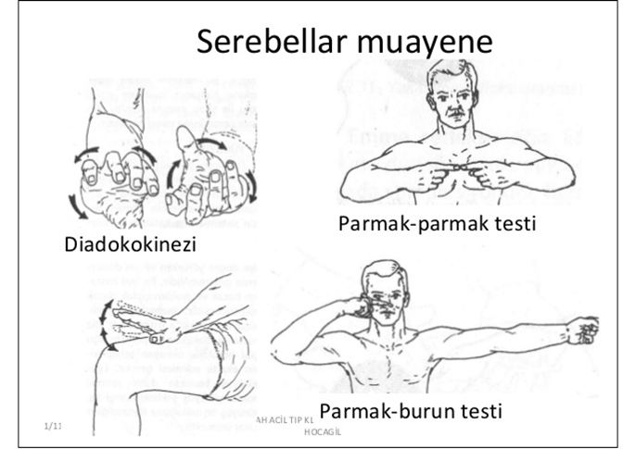
Yürüyüş
Parmak ucu testi
Disdiadokokinezi
Parmak burun muayenesi
İntansiyonel tremor
Notes:
da Bir örnek olarak, şiddetli kol zayıflığı, bir hastanın, serebellum ve yolakları bozulmamış olsa da, parmakla burun muayenesi yapmasını önleyecektir.

Slide 66
Motor değerlendirme

Slide 67
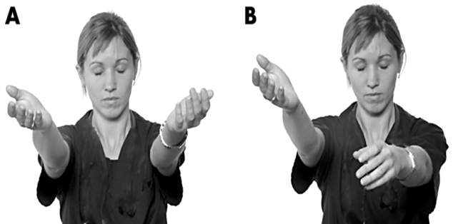
Kas gücü testleri
  Test etmeye çalışılan spesifik hareketi izole etmek için, bir el eklemin üzerine konarak eklem stabilize edilir ve diğer elle eklemin hemen altında basınç uygulanır
Pronator test
Kas palpasyonu
Kas tonusu(Spastisite Raijidite, Paratoni)

Slide 68
Kas kuvveti
0 = kasılma yok
1 = görünür kas seğiri, ancak eklem hareketi yok
2 = yerçekiminin üstesinden gelmek için yetersiz zayıf kasılma
3 = yer çekiminin üstesinden gelebilen zayıf kasılma ancak ek direnç yok
4 = bazı dirençleri aşabilecek zayıf kasılma, ancak tam direnç değil
5 = normal; Tam direnişin üstesinden gelme becerisi
Notes:
Birebir kasların muayene edilmesi

Slide 69
İstemsiz hareketler
  Titreme
  Myoklonus - hızlı, şok benzeri kas jerkleri
  Chorea - hızlı, sarsıntılı seğirmeler
  Athetoz - uzuvların yavaş, kıvırcık hareketleri
  Ballismus - geniş genlikli sarkma ekstrem hareketleri
  Tikler - ani, stereotipli, koordine edilmiş hareketler veya vokalizasyonlar
  Distoni - anormal bir duruşun veya tekrarlayan büküm hareketlerinin sürdürülmesi
  Diğer istemsiz motor aktiviteler

Slide 70
Refleks muayenesi

Slide 71
Tendon refleksleri
Yüzeyel refleksler
Patolojik refleksler
Refleks derecelendirmesi
  0 = yok
  1 = hipoaktif
  2 = normal
  3 = hiperaktif
  4 = klonus

Slide 72
Klonus, tendonun gerilmesiyle indüklenen kas kontraksiyonlarının ritmik bir dizisidir
Çoğunlukla aniden ayak bileğinde meydana gelir.

Slide 73
Tendon refleksleri
Başlıcaları biseps, triceps, brachioradialis, patellar ve Aşil refleksleri
  Biceps - dirseğin hemen önü
  Triceps - dirseğin hemen arkasında
  Brachioradialis - bilekten yaklaşık 10 cm yukarıda önkol radyal yüzü
  Patellar - patella'nın altında
  Aşil - bilek arkasında

Slide 74
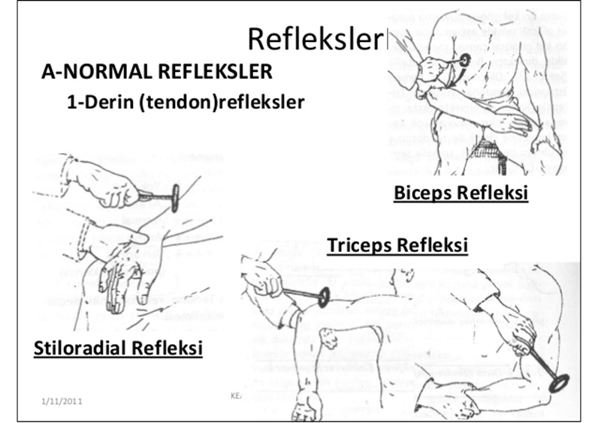

Slide 75
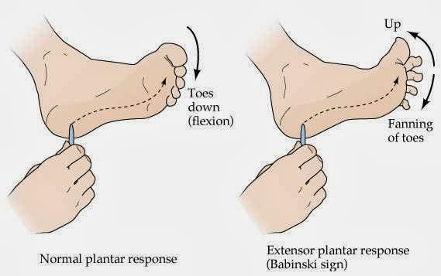
Plantar yanıt
  Normal tepki tüm ayak parmakları için flexör
  Santral sinir sistemi motor yollarında hasar olduğunda, anormal refleks oluşur: Babinski işareti

Slide 76
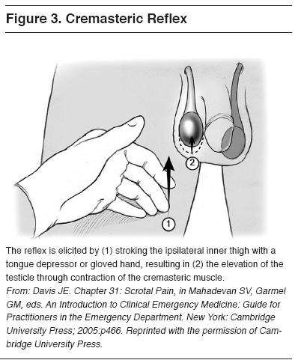
Yüzeyel refleksler - Karın refleksleri, kremaster refleksleri ve diğer yüzeyel refleksler genellikle standart nörolojik muayenelerle alakalı değildir.

Slide 77
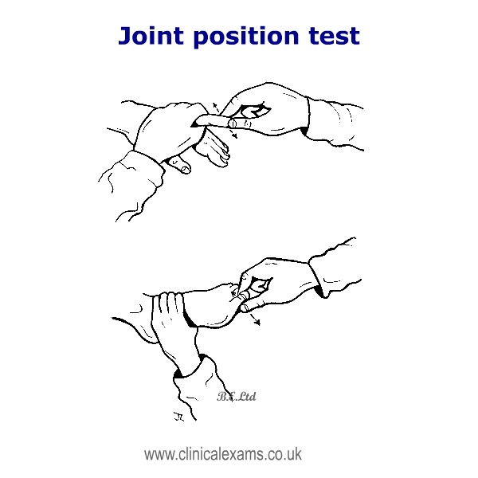
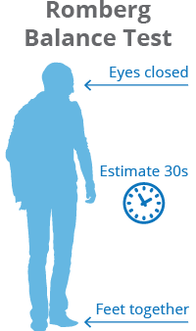
Eklem pozisyon duyusu
Romberg testi
  Hastanın her iki ayağı bir arada durmasını sağlanır ve ardından gözler kapandıktan sonra hastanın dengesini koruyup koruyamayacağına bakılır
Notes:
Eklem pozisyonu anlamı - Bir elin parmağı ve başparmağı ile hastanın sol başparmağının distal interfalangeal eklemini medial ve lateral yönlerde tutarak stabilize edin. Diğer elinizin parmağını ve başparmağıyla baş parmağınızın ucunun medyal ve yanal yönlerini tutun ve hafifçe yukarı veya aşağı hareket ettirin. Hastanın gözlerini kapatmasını ve hareket yönünü tanımlamasını sağlayın. Birkaç kez tekrarlayın. Çoğu normal hasta, birkaç derece veya daha düşük hareketleri tanımlayabilir. Hastanın sağ başparmağını ve her iki parmak parmağını benzer test edin. Anormallikler tespit edilirse, pozisyon anlamında bozulmamış bir ortak bulunana kadar aynı ekstremitede daha proksimal eklemlere geçin.

Slide 78
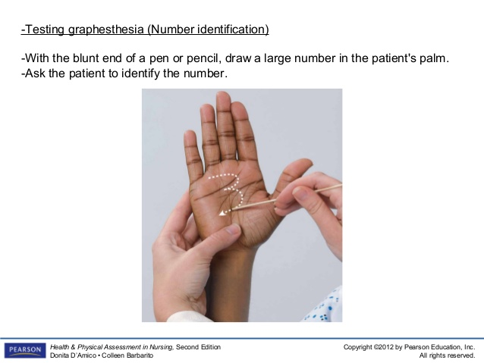
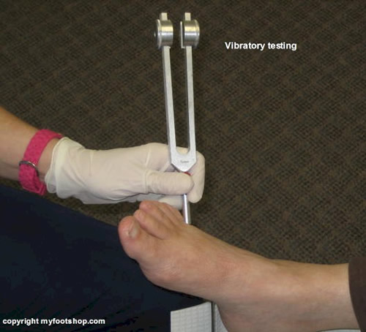
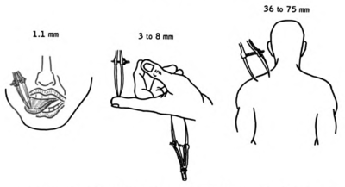
Notes:
Titreşim - Titreşim duygusu hafif bir (sessiz) titreşim üretmek için 128 Hz'lik bir ayar çatalı hafifçe katı bir yüzeye dokunarak test edilebilir. Hastanın gözleri kapalıyken, titreşimi tespit eden çatal ucunu hastanın sol başparmağının distal interfalangeal ekleminde sıkıca tutun ve hastaya titreşim algılanabilir olup olmadığını sorun. Hasta artık algılayana kadar titreşimi solup bırakın, ardından herhangi bir titreşimi hissedip hissetmeyeceğini görmek için çatalını baş parmağınıza uygulayın. Bu testi hastanın sağ başparmağıyla ve her iki parmak parmağıyla tekrarlayın.
Stereognoz - Stereognoz için test yapmak için hastadan gözlerini kapatmasını ve sağ eline koyduğunuz küçük bir nesneyi (örn. Nikel, kuruş, çeyrek, kuruş, anahtar, kağıt klibi) tespit etmesini isteyin. Sol eli aynı şekilde test edin.

Slide 79
Kaynakça
http://emedicine.medscape.com/article/288890-overview
https://www.uptodate.com/contents/evaluation-of-cognitive-impairment-and-dementia?source=search_result&search=dementia&selectedTitle=1~150
https://sbu.saglik.gov.tr/Ekutuphane/kitaplar/t3.pdf
http://www.itfnoroloji.org/semi2/cranial.htm
https://www.uptodate.com/contents/the-detailed-neurologic-examination-in-adults?source=search_result&search=neurologic%20examination&selectedTitle=1~150
http://dergipark.ulakbim.gov.tr/ktd/article/view/5000136331/5000125188
https://sbu.saglik.gov.tr/Ekutuphane/kitaplar/yaslisagligi.pdf
"Aile hekimleri için yaşlı sağlığına bütüncül yaklaşım." editör-Serap Çifçili

